Slide 1
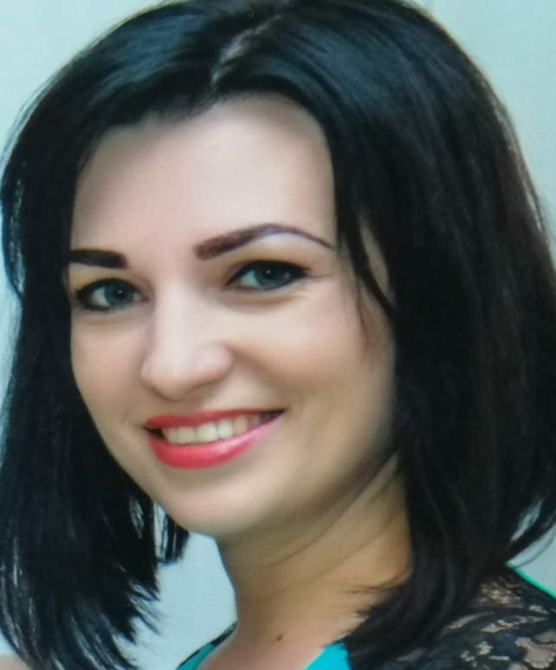
Портфоліо
вчителя російської мови та зарубіжної літератури
Матвійчук
Ірини
Михайлівни

Slide 2
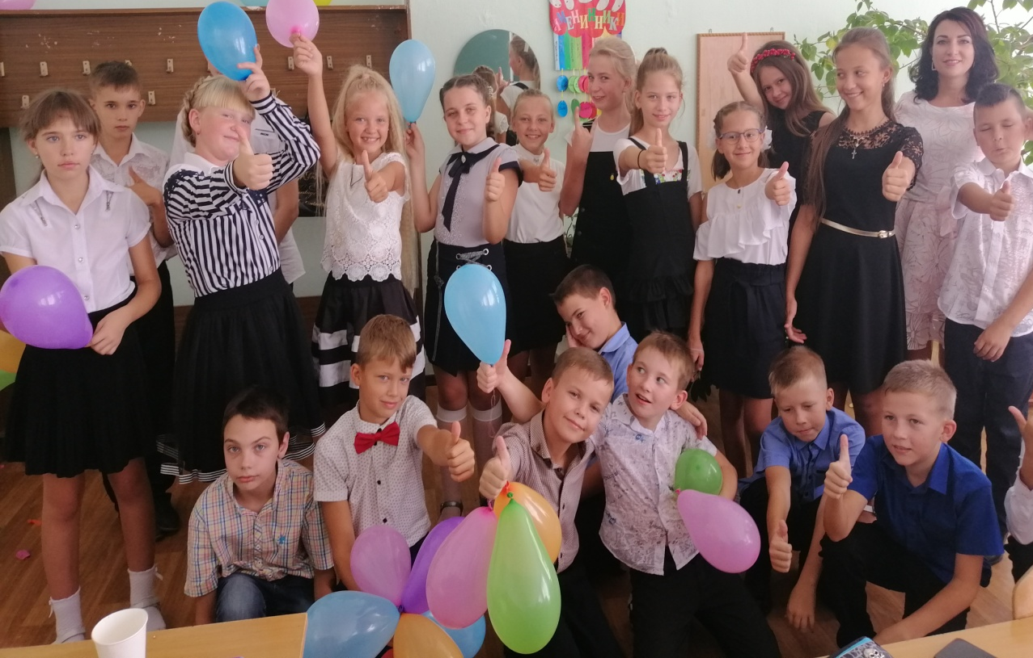
На світі багато професій,
Але серед них є одна,
Котра вглиб коріння пустила
Велику жагу пізнання.
Тебе поєднала навіки,
Душі твоїй засіб дала
Безмежна любов до дитини,
Коли йде віддача сповна.
І нива твоя зародила,
Й жнива вже збирати пора.
Ти — вчитель. Яке ж бо це диво!
Сіяч ти нового життя.

Slide 3
Освіта: вища
ВНЗ: Миколаївський державний університет ім. В.О.Сухомлинського
Спеціальність: вчитель російської мови та зарубіжної літератури
Посада: вчитель російської мови та зарубіжної літератури
Кваліфікація: спеціаліст ІІ кваліфікаційної категорії
Загальний педстаж: 15 років
Підвищення кваліфікації: 2018 рік, свідоцтво №1375-18

Slide 4
У 2007 році успішно пройшла курси за програмою Intel® «Навчання для майбутнього»

Slide 5
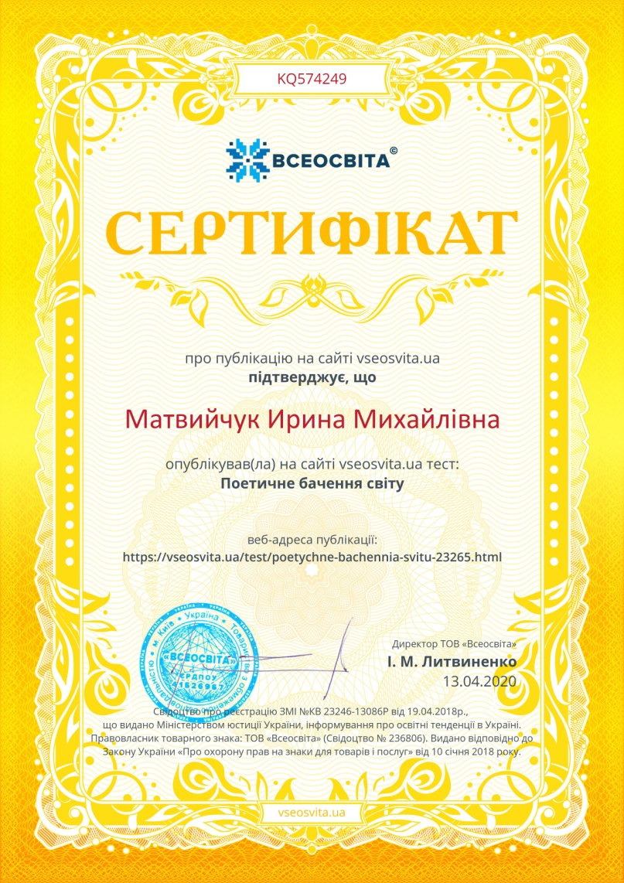
Сертифікати

Slide 6
Подяки

Slide 7
- Де все твоє багатство і всі твої володіння? – запитав Діогена правитель. - У них, - відповів Діоген, показуючи на своїх численних учнів и послідовників.
Педагогічне кредо:
Посередній учитель розповідає,
Хороший учитель пояснює,
Кращий учитель демонструє,
Великий учитель надихає…

Slide 8
Щоб підготувати дитину духовно
до самостійного життя,
треба ввести її у світ книг. В.Сухомлинський
Проблемне питання, над яким працюю:
Розвиток творчого мислення учнів на уроках зарубіжної літератури засобами інноваційних технології
Читач зовсім не той, хто багато читає, а той, хто багато думає.
Євген Ільїн

Slide 9
підвищення ефективності навчання;
уміння сприймати прекрасне в мистецтві і в житті;
уміння працювати з підручником, довідковою та
енциклопедичною літературою, словниками;
Напрями досвіду:
розвиток креативності учнів;
виховання культури спілкування з книжкою;
формування в учнів цілісної картини світу
використання інтерактивних методів навчання;
практично-пошукова діяльність;

Slide 10
урок-презентація (вчителя або учнів)
урок-театр
урок-мрія
нестандартні уроки:
урок “літературна пам’ять”
урок скарг та пропозицій
урок “літературна майстерня”;

Slide 12
Моя життєва позиція: Котрий рік навчаю дітей та щоразу навчаюся від них сама. Тому успіх своєї педагогічної праці вбачаю у постійному спілкуванні з дітьми, у взаємній любові вчителя і учня, у вмінні “ запалити” дітей до роботи. Вміння знаходити обдарованих та здібних дітей, талант, вміння їх вирощувати – це мистецтво. Але найважливішим є любов до дитини. Найвища цінність – особистість учня.

Slide 13
Навчально-методична діяльність
Керівник шкільного методичного об’єднання вчителів суспільно-гуманітарного циклу
Робота з обдарованими учнями
Відпрацювання технології методу проектів та методу критичного мислення у формуванні читацької культури з використанням ІКТ
Підготовка учнів до участі у предметних олімпіадах
Застосування мультимедійних засобів навчання

Slide 14
Працюючи вчителем, ставлю перед собою такі завдання:
Високий професіоналізм
Любов та повага до дітей
Порядність
Постійне самовдосконалення
Вивчення передового педагогічного досвіду
Перш, ніж вимагати від інших, робити самооцінку
Створення системи заохочування учнів до творчої діяльності
Створення сприятливих умов навчання учневі
Бачити в учнях усе найкраще і стимулювати їх до творчої співпраці
Переконати учнів що без навчання неможливо стати ЛЮДИНОЮ, що навчання – це робота, яка починається в школі і закінчується вдома
Не навчати всьому одразу, а допомогти учням учитися самостійно
Учень має зрозуміти, що оцінка – фактор суб'єктивний, а вміння мислити – путівка у творче, цікаве плідне майбутнє

Slide 15
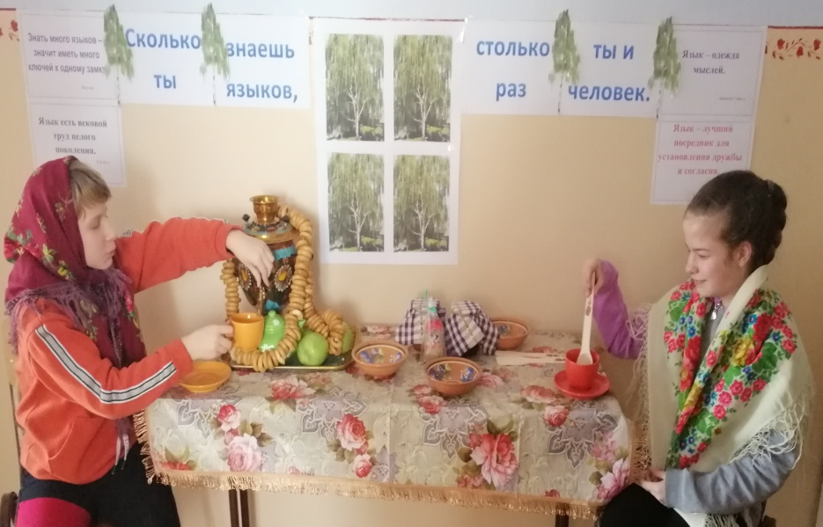
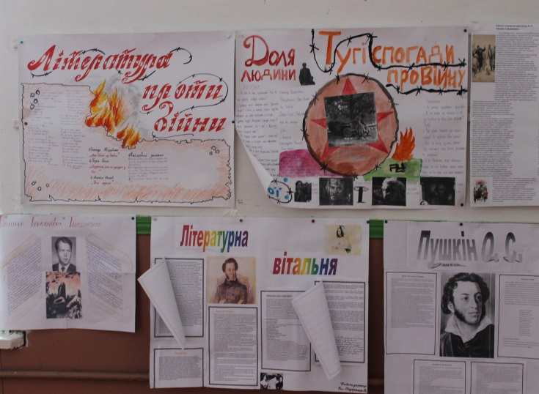
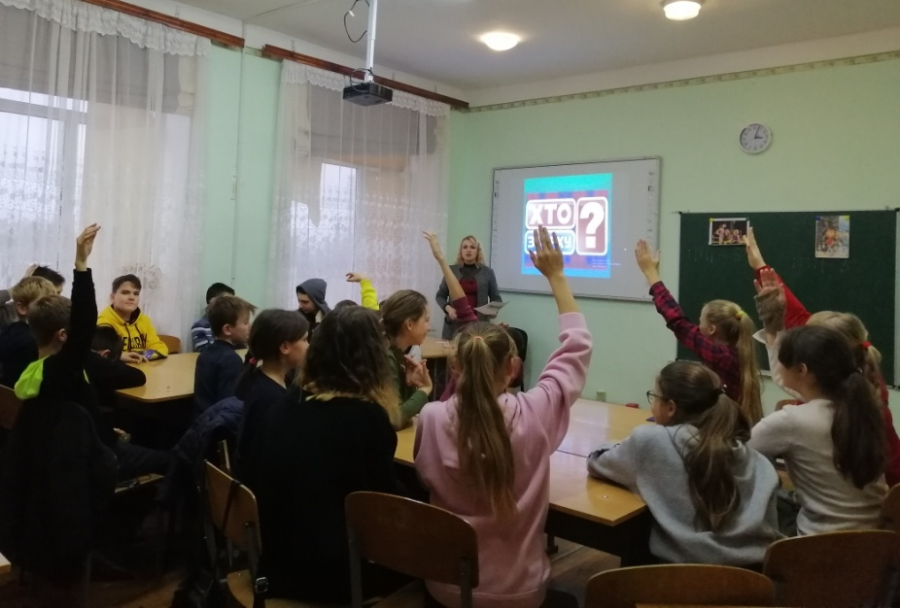

Slide 16
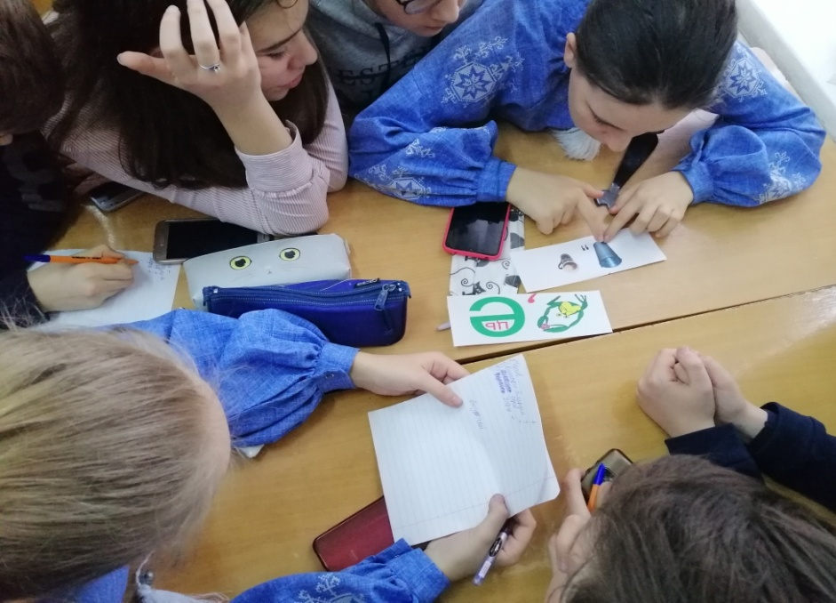
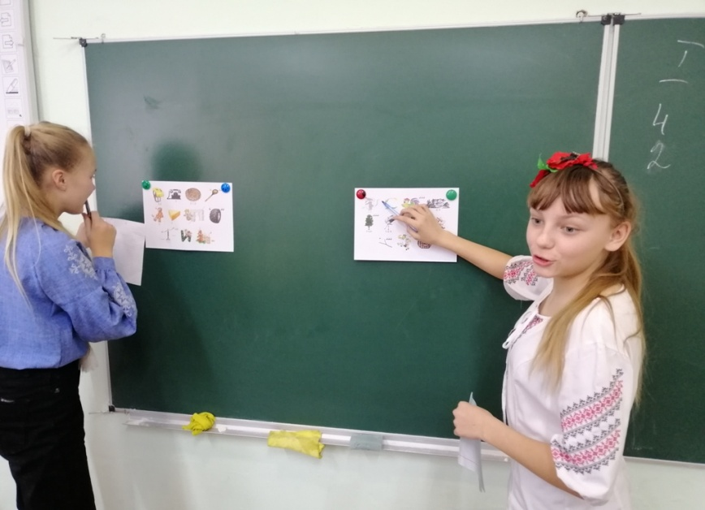
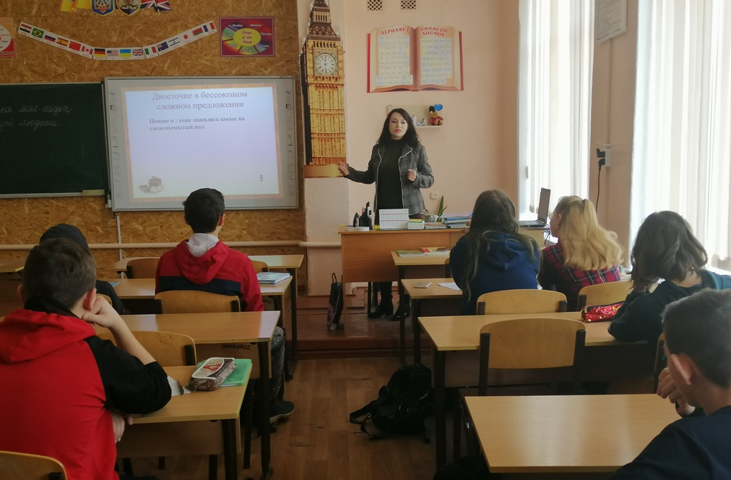

Slide 17
